Slide 1
HERZLICH WILLKOMMEN zur Lektion 6

Slide 2
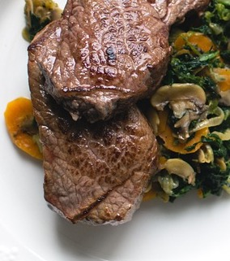
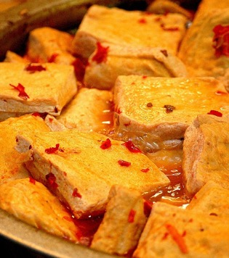
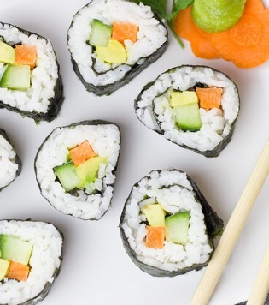
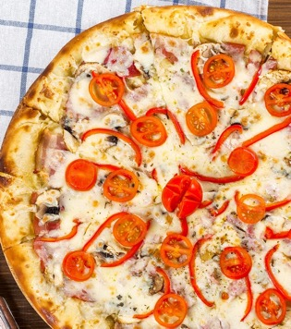
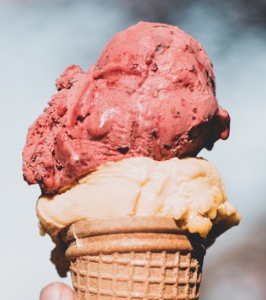
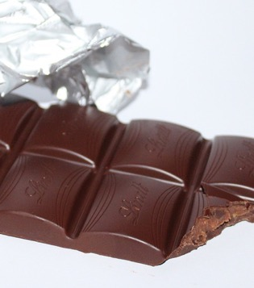
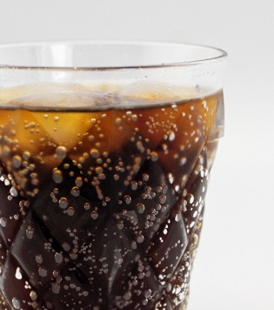
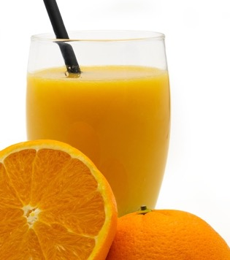
Isst du
lieber ...?
Sprecht
im Team.
Steak oder Tofu?
Sushi oder Pizza?
Ich mag lieber …
Ich esse gerne …
Ich liebe…
Eis oder Schokolade?
Cola oder Orangensaft?
2

Slide 3

Unser Lernziel heute
3

Slide 4
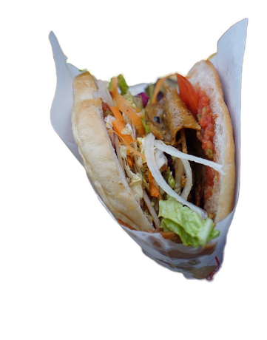
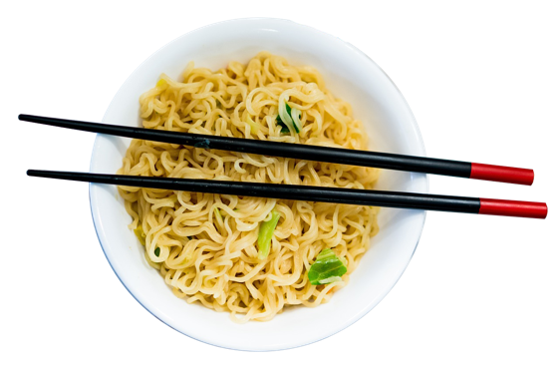
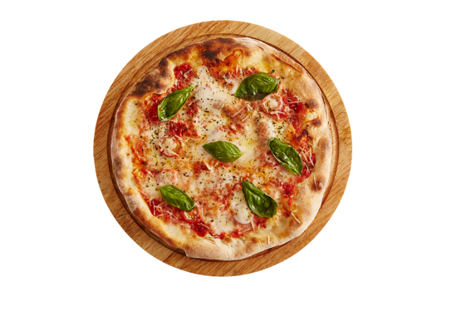
Was isst du gern?
Sprecht zu zweit.
Hey! Was isst du gern?
Ich bin Vegetarierin. Ich liebe asiatische Nudeln.
Was magst du?
Ich esse gern Pizza und Döner.
Lecker, Pizza!
4

Slide 5
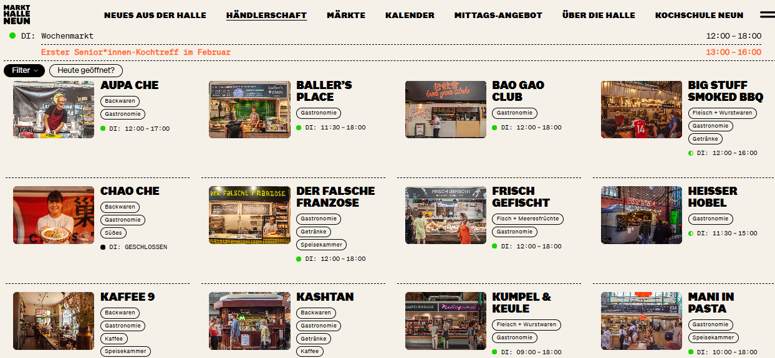
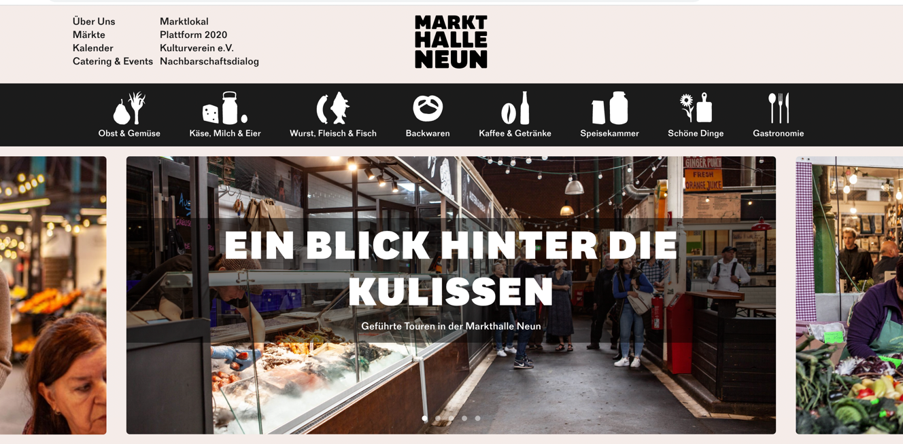

Markthalle Neun
Recherchiert und macht Notizen!
Wo ist die Markthalle?
Was gibt es alles in der Markthalle?
Was würde euer/eure Lernpartner/in
gerne essen?
Findet mindestens 2 Optionen.
5

Slide 6
Markthalle Neun
Präsentiert eure Idee.
Schau mal, hier haben sie asiatische Spezialitäten! Wäre das was für dich?
Ja! Das sieht lecker aus! / Nein, das ist nicht so meins.
Wie wäre es mit dieser Pizza?
Ok! Ich bin aber Veganer*in.
Haben sie auch vegane Optionen?
Klar!
6

Slide 7
Eine Pizza zum Mitnehmen!
Wie bestellt man auf Deutsch? Sammelt Redemittel!
7

Slide 8

Haben wir unsere Lernziele erreicht?
Wir können sagen, was wir (nicht) gerne essen.
Wir machen einen kulinarischen Rundgang durch Markthalle Neun.
8

Slide 9
Bis zum nächsten Mal mit
9

